Slide 1
DATABASE OG MYSQL · GANG 3
Datatyper og SQL
Vælg den rigtige datatype og skriv tydelig SQL
TEORI
xbi · 2026

Slide 2
Hvad er SQL?
SQL = Structured Query Language.
Bruges til at gemme, manipulere og hente data i relationelle databaser.
Understøttes af systemer som MySQL, MS Access, Oracle m.fl.

Slide 3
Opgave:

Slide 4
Fordelene ved at bruge et DBMS (Database Management System) frem for et Excel-ark?

Slide 5
OVERBLIK
I dag lærer du
Efter undervisningen kan du forklare, anvende og kontrollere de vigtigste begreber.
1
Skelne mellem SQL og MySQL
2
Vælge passende datatyper
3
Forstå NULL og NOT NULL
4
MySQL CREATE, INSERT og SELECT

Slide 6
GRUNDLAG
SQL, MySQL
SQL er sproget.
MySQL er systemet, der forstår og bruger sproget.

Slide 7
Hvad betyder SQL?
Hvad bruges SQL til?
Hvad er MySQL?
Hvad er forskellen på SQL og MySQL?

Slide 8
DATATYPER
Vælg efter betydning
Tal
Tekst
Dato og tid
Sand/falsk
INT til heltal.
DECIMAL(p,s) til præcise beløb.
CHAR til fast længde.
VARCHAR til variabel længde.
DATE, TIME, DATETIME og TIMESTAMP.
BOOLEAN
https://www.w3schools.com/mysql/mysql_datatypes.asp

Slide 9
VARCHAR vs. Text
Kolonne | Datatype | Eksempel
Fornavn | VARCHAR(50) | Peter
Efternavn | VARCHAR(50) | Hansen
E-mail | VARCHAR(100) | peter@email.dk
Kundekommentar | TEXT | Jeg ønsker pizzaen uden løg og med ekstra ost
Feedback | TEXT | Kunden var meget tilfreds med leveringen

Slide 10
DataType
MySQL minder meget om datatyper i andre databasesystemer, men de er ikke altid helt ens.

Slide 11
KVALITET
NULL er ikke tom tekst
NULL
NOT NULL
Standardværdi
Værdien er ukendt eller mangler.
Kolonnen skal have en værdi.
DEFAULT kan give en kendt startværdi.
Notes:
DEFAULT = Hvilken værdi skal systemet automatisk indsætte?

Slide 12
Null
Null: Repræsenterer en værdi, der er ukendt eller har ingen værdi.
Tips
NULL bruges ofte til valgfri felter, hvor man ikke altid har data.
Kolonner, der ikke må være tomme, sættes til NOT NULL (SQL).
12

Slide 13
SQL
Opret en enkel kundetabel
1 CREATE TABLE kunde (
2 kunde_id INT AUTO_INCREMENT PRIMARY KEY,
3 navn VARCHAR(100) NOT NULL,
4 email VARCHAR(150),
5 oprettet DATE NOT NULL,
6 kredit DECIMAL(10,2) DEFAULT 0.00
7 );
Datatypen beskytter data.
INT er ikke egnet til telefonnumre eller postnumre.
DECIMAL er bedre end FLOAT til penge.

Slide 14
SQL
Indsæt og hent data
1 INSERT INTO kunde
2 (navn, email, oprettet, kredit)
3 VALUES
4 ('Ada', NULL, '2026-10-28', 250.00);
5
6 SELECT *
7 FROM kunde;

Slide 15
QUIZ
Test din forståelse
Svar først individuelt, sammenlign derefter med personen ved siden af.
1. Hvilken datatype passer bedst til en pris?
2. Hvad er forskellen på NULL og en tom tekststreng?

Slide 16
Relationelle nøgler
Primærnøgle: identificerer den enkelte post i databasen.
Vi siger også, at primærnøglen gør hver post i tabellen unik.
Fremmednøgle: En fremmednøgle refererer til primærnøglen i en anden tabel og
forbinder data på tværs af tabeller.
16

Slide 17
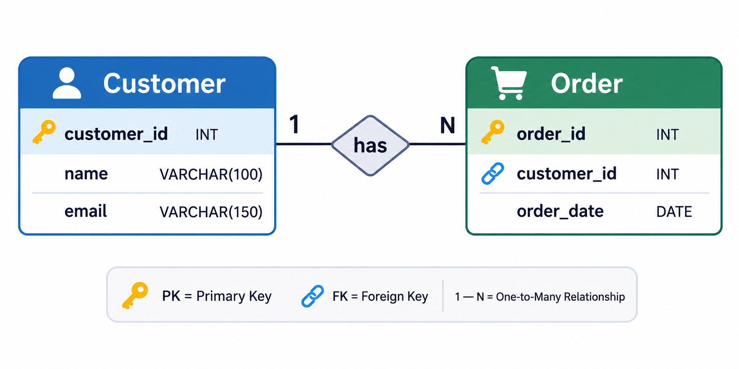
Relationelle nøgler

Slide 18
Relationelle nøgler
CREATE TABLE Customer (
customer_id INT AUTO_INCREMENT,
name VARCHAR(100) NOT NULL,
email VARCHAR(150) NOT NULL,
PRIMARY KEY (customer_id)
);
CREATE TABLE `Order` (
order_id INT AUTO_INCREMENT,
customer_id INT,
order_date DATE,
PRIMARY KEY (order_id),
FOREIGN KEY (customer_id)
REFERENCES Customer(customer_id)
);

Slide 19
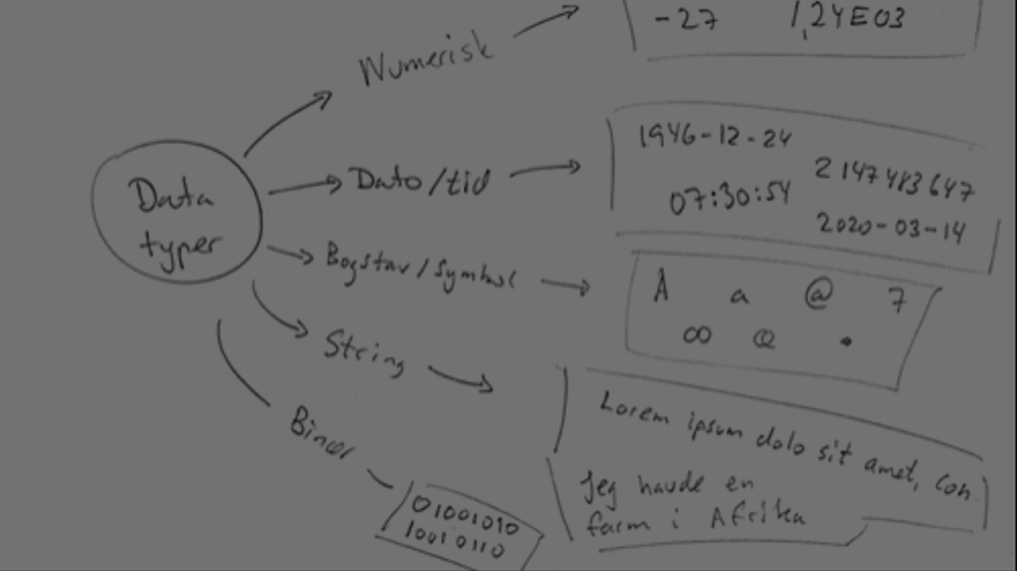
Hands- on
Data type
I MySQL

Slide 20
DB/Skema World-->Table city- >
CountryCode (char 3)
Notes:
e.g. 001

Slide 21
Open sample DB-scratch.sql see table sale-> price

Slide 22


Slide 23
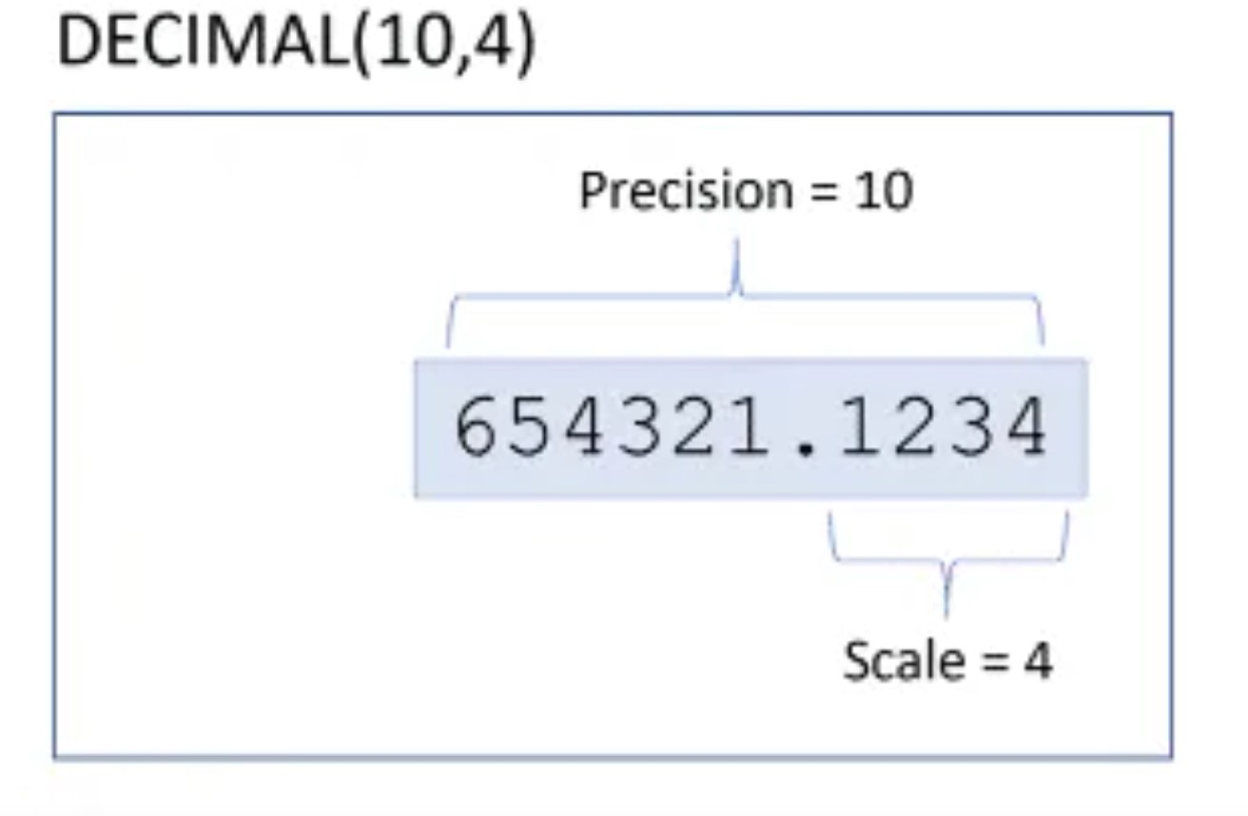

Slide 24
Open sample DB-albumn see table albumn->released
Notes:
Show in EU format
select
released,
DATE_FORMAT(released, '%d.%m.%Y') AS release_date_EU
from
album.album;

Slide 25
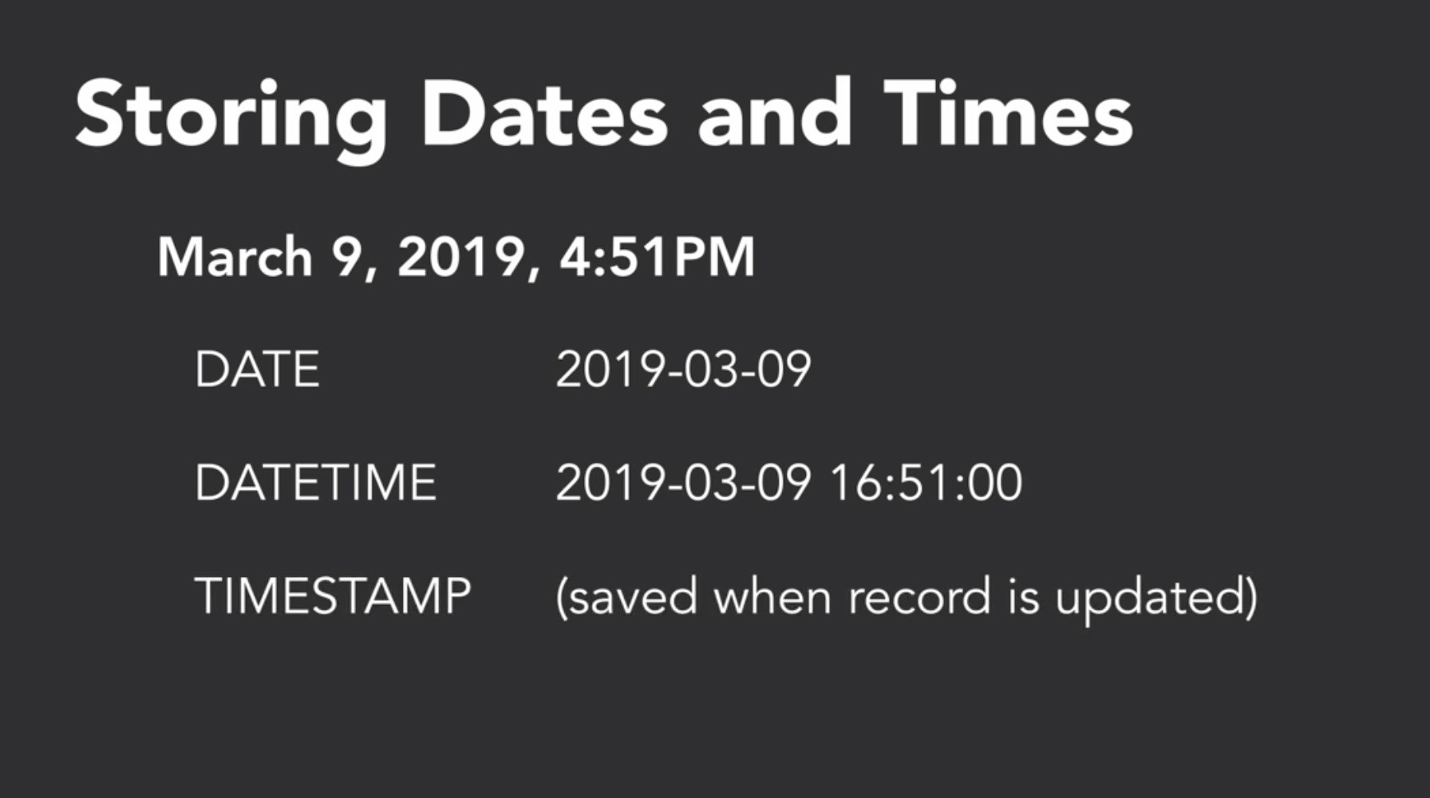
Notes:
Datetime is for events, appointments
Timestamp log activity

Slide 26
MySQL
- An SQL statement consists of reserved words and user-defined words.
- Keywords are predefined words that are an essential part of SQL syntax and must be written exactly as specified.
Examples include SELECT and DELETE.
Kilder: https://docs.oracle.com/cd/E17952_01/mysql-8.0-en/keywords.html
26

Slide 27
Reserveret Ord
If you have a user-defined table or column name that contains a reserved SQL keyword, you can still use it, but you must enclose the name in backticks (`) in MySQL.
CREATE TABLE `order` ( `id` INT PRIMARY KEY, `customer` VARCHAR(100), `amount` DECIMAL(10,2) );

Slide 28
Naming Convention
Uppercase letters represent reserved SQL keywords (e.g., SELECT, INSERT, WHERE).
- Lowercase letters/Camelcase represent user-defined words (e.g., table names and column names: customer, order, price).
28
Notes:
Workbench can fix

Slide 29
SQL Literals
Non-numeric literals must be enclosed in single quotation marks (' ') (e.g., 'London').
Numeric literals must NOT be enclosed in single quotation marks (' ').
single quotation marks are recommended.
-- Non-numeric literal (string) SELECT * FROM kunder WHERE by = 'London';
-- Numeric literal SELECT * FROM ordre WHERE beløb > 650;
Pearson Education © 2014
29

Slide 30
❓ Quiz: Test din viden om databaser
Hvad er forskellen på en primærnøgle og en fremmednøgle?
  A) De bruges til at sortere data
  B) Primærnøglen identificerer en post, fremmednøglen skaber relationer
  C) De er begge valgfri
Hvilken datatype bruges til tekst i MySQL?
  A) INT
  B) VARCHAR
  C) DATE
Hvad betyder NULL i en database?
  A) En tom streng
  B) En ukendt eller manglende værdi
  C) En fejl
Hvordan skriver man en SQL-sætning for at hente alle rækker fra en tabel?
  A) SELECT ALL FROM table;
  B) GET * FROM table;
  C) SELECT * FROM table;
Hvad skal man gøre, hvis man vil bruge et reserveret ord som tabelnavn?
  A) Undgå det
  B) Sætte det i backticks (`)
  C) Skrive det med små bogstaver

